Slide 1
Министерство образования Московской области Государственное образовательное учреждение высшего образования Московской области «Государственный гуманитарно-технологический университет»
Ликино-Дулёвский политехнический колледж — филиал ГГТУ
Выпускная квалификационная работа
Дипломный проект
Разработка приложения по автоматизации учёта оплаты труда менеджеров организации ООО «ЦА «Максималист»
Выполнила:
студент 4 курса, группы ИСП.20А
Суханова Екатерина Дмитриевна
2024 год

Slide 2
Содержание
Постановка задачи
Проектирование
Руководство программиста
Руководство пользователя
Тестирование
Экономика
Заключение

Slide 3
Постановка задачи
В настоящее время автоматизация деятельности организации или части выполняемых ею функций позволяет снизить затраты на обработку документов, повысить качество работы за счёт ускорения процессов поиска, обработки и предоставления нужной информации, что в результате обеспечивает повышение эффективности.
Цель исследования – проанализировать бизнес-процессы, собрать материал для разработки путей совершенствования учёта расчётов по оплате труда, разработать приложение, которое автоматизирует рабочие процессы сотрудника бухгалтерии по учёту оплаты труда менеджеров.
Функциональные возможности приложения:
Просматривать, редактировать и удалять информацию о сотрудниках и ключевых показателях эффективности;
Сортировать информацию в таблицах по основным полям или фильтровать по дате создания объектов, его номеру, по менеджерам для удобного просмотра;
Добавлять и удалять информацию в объектах;
Вывод на печать документ: Лист индивидуального KPI;
Создание статистики в виде отчёта;
Авторизация пользователя.

Slide 4
Проектирование
BPwin – это мощный инструмент моделирования, который используется для анализа, документирования и реорганизации сложных бизнес-процессов. BPwin позволяет определить точки конфликтов и достичь их согласования.
Основные возможности BPwin:
Моделирование функций (IDEF0) – систематический анализ бизнеса и рассмотрение регулярно решаемых задач-функций, ресурсов, результатов;
Моделирование потоков данных (DFD), передающихся между различными операциями;
Моделирование потоков работ (IDEF3) – анализ операций процесса, а также точек принятия решений, влияющих на ход процесса.

Slide 5
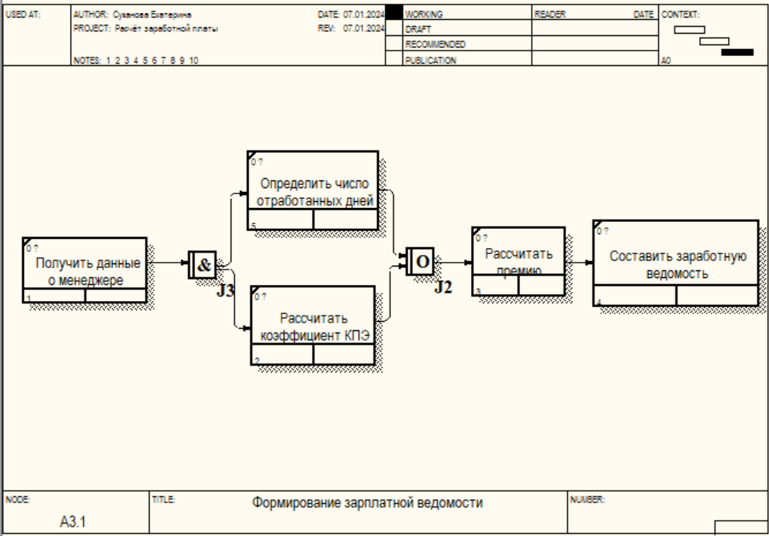
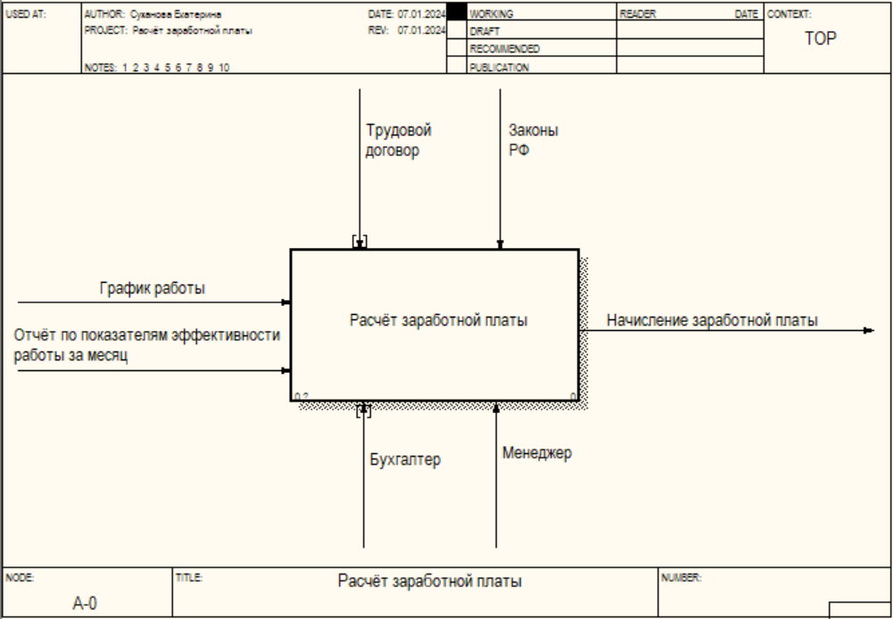
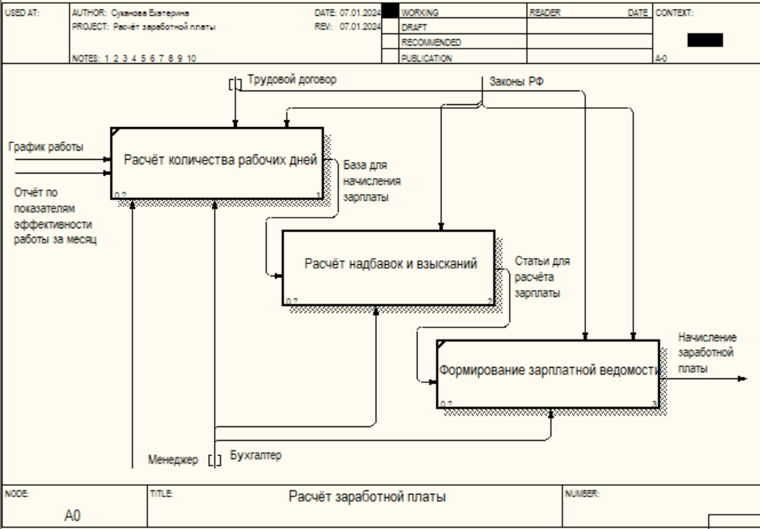
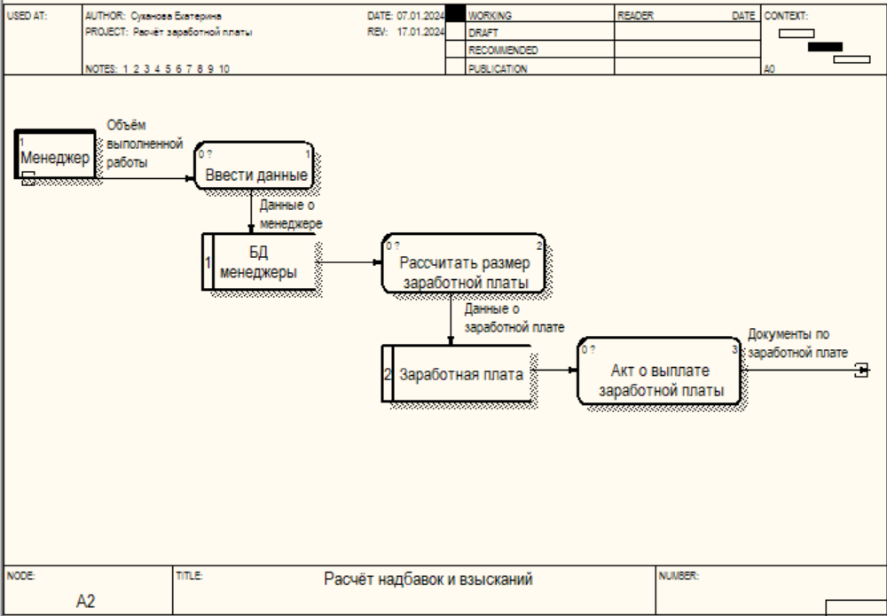
Проектирование
Модель IDEF3 – Формирование заработной ведомости
Декомпозированная модель IDEF0 – Расчёт заработной платы
Модель IDEF0 – Расчёт заработной платы
Модель DFD – Расчёт надбавок и взысканий

Slide 6
Руководство программиста
Для разработки приложения была выбрана платформа для создания конфигураций 1С: Предприятие 8.3.
1С:Предприятие — программный продукт компании «1С», предназначенный для автоматизации деятельности на предприятии. Технологическая платформа предоставляет объекты и механизмы управления объектами. Конфигурация создаётся в специальном режиме работы программного продукта под названием «Конфигуратор», затем запускается режим работы под названием «1С:Предприятие», в котором пользователь получает доступ к основным функциям, реализованным в прикладном решении (конфигурации).

Slide 7
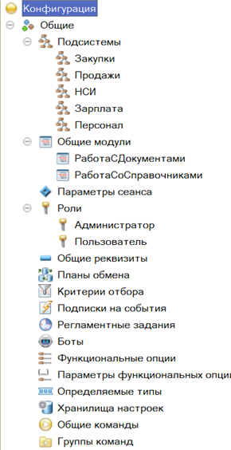
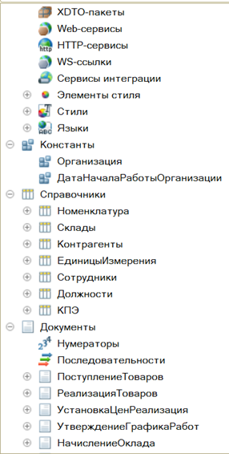
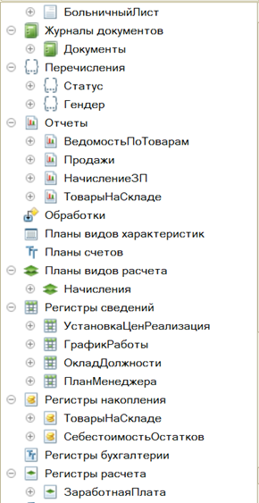
Руководство программиста
Структура конфигурации

Slide 8
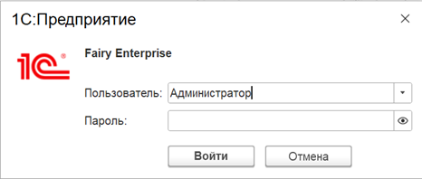
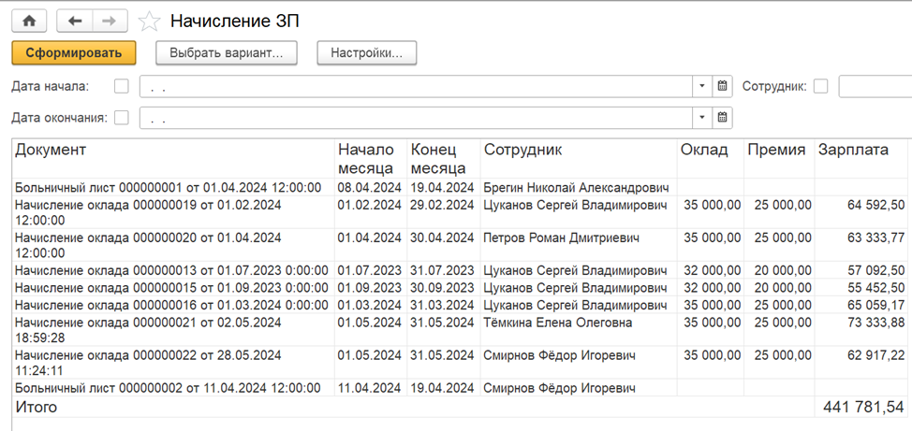
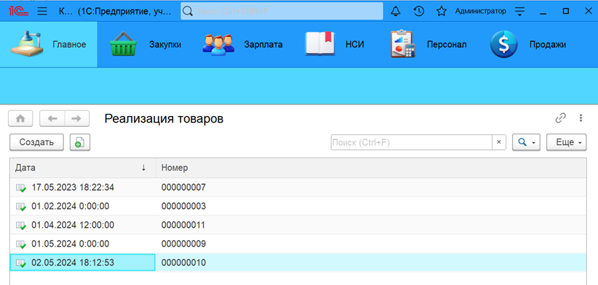
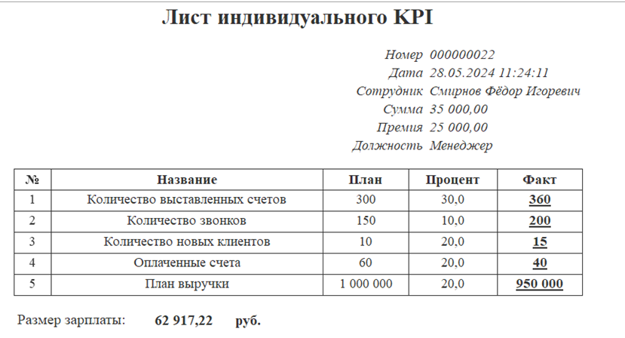
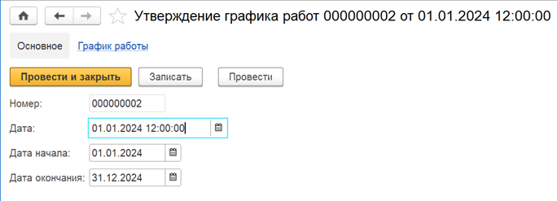
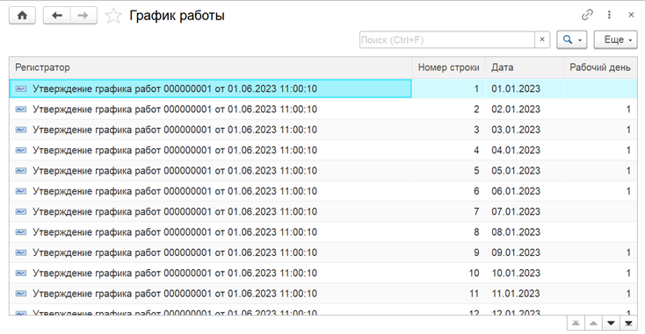
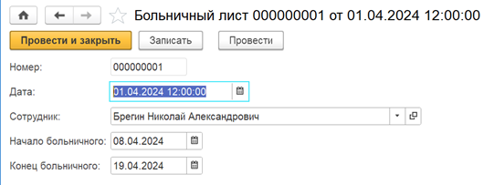
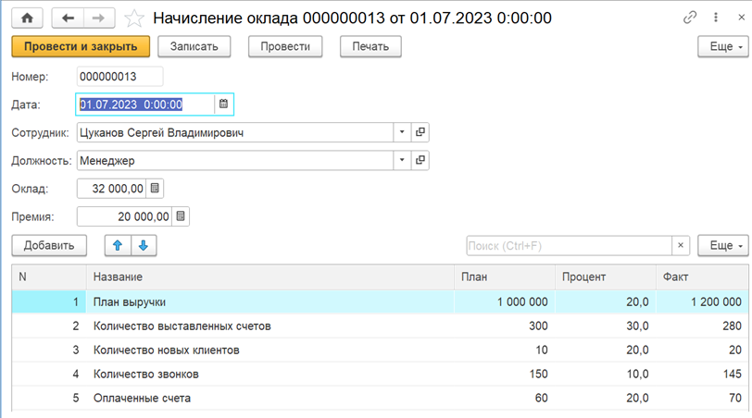
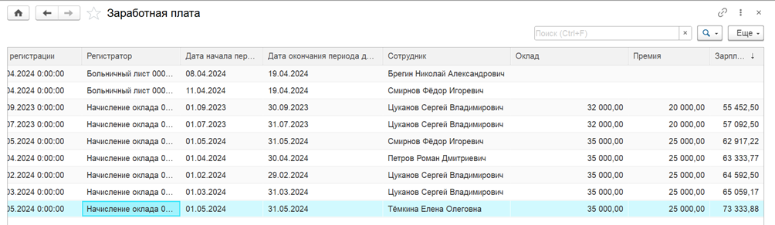
Руководство пользователя
Перейти к приложению

Slide 9
Тестирование
Тестирование ПО – процесс исследования, испытания программного продукта, имеющий своей целью проверку соответствия между реальным поведением программы и её ожидаемым поведением на конечном наборе тестов, выбранных определённым образом.
Цель тестирования – проверка соответствия ПО предъявляемым требованиям, обеспечение уверенности в качестве ПО, поиск очевидных ошибок в программном обеспечении, которые должны быть выявлены до того, как их обнаружат пользователи программы.
Тестовый сценарий (test case) – это совокупность шагов, конкретных условий и параметров, необходимых для проверки реализации тестируемой функции или её части.

Slide 10
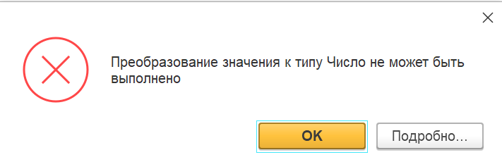
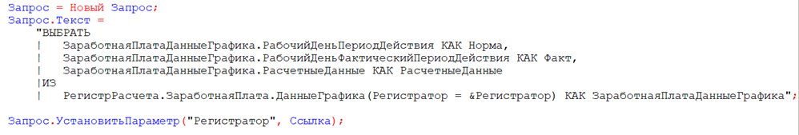
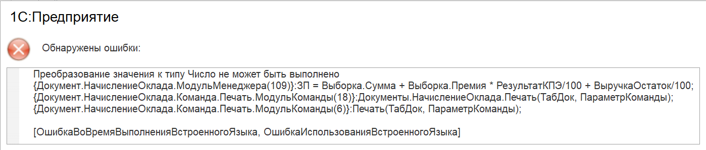
Тестирование
Создан параметр «Регистратор», который позволяет видеть табличную часть только одного документа.

Slide 11
Тестирование
Приоритет тестирования | Средний
Заголовок/название теста | Добавить элемент, не указав один из полей.
Краткое изложение теста | Попытка добавления записи в справочник «Сотрудники», если не указать одно из полей.
Этапы теста | Нажать на кнопку «Создать» в справочнике и заполнить следующие данные: ФИО, дата рождения и телефон. Но оставить значение поля «Номер телефона» пустым.
Тестовые данные | ФИО: Матюхин Игорь Яковлевич, Дата рождения: 02.04.1987, Номер телефона: пустое.
Ожидаемый результат | Предупреждающее сообщение о незаполненном поле «Номер телефона».
Фактический результат | Сообщение о том, что поле «Номер телефона» не заполнено.
Предварительное условие | На главном меню пользовательского интерфейса должна быть подсистема в которой хранится нужный нам справочник для добавления данных.
Постусловие | В справочник не добавляются данные
Зачет/Незачет | Зачет
Приоритет тестирования | Низкий
Заголовок/название теста | Ввод в поисковую строку цифр с буквами.
Краткое изложение теста | Если при вводе в поисковую строку мы вводим два символа, один из которых есть в записях, а другого нет, тогда записи не должны отображаться.
Этапы теста | В поисковую строку вводим символ, который точно есть в записи, затем, которого нет ни в одной записи.
Тестовые данные | В поисковую строку введём значение «Б9».
Ожидаемый результат | Записи не должны отображаться.
Фактический результат | Сообщение о том, что поле «Номер телефона» не заполнено.
Предварительное условие | В таблице должна быть информация, чтобы осуществить поиск.
Постусловие | Не отобразилось ни одной записи.
Зачет/Незачет | Зачет

Slide 12
Экономика
Расчёт отчислений на социальное страхование и обеспечение
№ | Должность работника | Пенсионный фонд РФ – ПФР (22%), руб. | Фонд социального страхования РФ –ФССРФ (2.9%), руб. | ФОМС (5.1%), руб. | Итого отчислений на социальное страхование и обеспечение (ОСО), руб.
1 | Разработчик | 1 980 | 261 | 459 | 2 700
Расчёт базовой себестоимости
№ | Статьи затрат | Сумма в рублях
1 | Фонд оплаты труда (ФОТ) | 11 700
2 | Косвенные расходы (КР) 10% от ФОТ | 1 170
3 | Расходы на продажу (РП) (ФОТ + КР) * 10% | 1 287
4 | Полная себестоимость (ПС) | 14 157

Slide 13
Заключение
В ходе работы разработано приложение в соответствии с этапами жизненного цикла программного продукта.
Проанализированы бизнес-процессы, собран материал теоретической и практической направленности для разработки приложения, которое автоматизирует рабочие процессы сотрудника бухгалтера по зарплате и менеджеров. Для создания приложения выполнены такие задачи как, изучение литературы, относящейся к предметной области, формирование требований к разрабатываемому программному продукту, разработка программного продукта, расчёт базовой стоимости продукта разработка документации руководства пользователя и программиста.
Результат работы – рабочее приложение по учёту оплаты труда менеджеров на предприятии.
Для проверки работоспособности приложения были реализованы планы тестирования, на основе которых выполнены тестовые сценарии. Документирование позволило рассмотреть программный модуль с точки зрения программиста, пользователя и тестировщика.

Slide 14
Министерство образования Московской области Государственное образовательное учреждение высшего образования Московской области «Государственный гуманитарно-технологический университет»
Ликино-Дулёвский политехнический колледж — филиал ГГТУ
Выпускная квалификационная работа
Дипломный проект
Разработка приложения по автоматизации учёта оплаты труда менеджеров организации ООО «ЦА «Максималист»
Выполнила:
студент 4 курса, группы ИСП.20А
Суханова Екатерина Дмитриевна
2024 год

